Slide 1
Bài 12.
Vấn đề phát triển ngành nông nghiệp

Slide 2


I. THẾ MẠNH VÀ HẠN CHẾ ĐỐI VỚI PHÁT TRIỂN NÔNG NGHIỆP
1. Điều kiện tự nhiên và tài nguyên thiên nhiên.
2. Điều kiện kinh tế - xã hội.
II. Tình hình phát triển và phân bố NÔNG NGHIỆP
1. Chuyển dịch cơ cấu nông nghiệp
2. Tình hình phát triển và phân bố nông nghiệp
III. XU HƯỚNG PHÁT TRIỂN NÔNG NGHIỆP

Slide 3
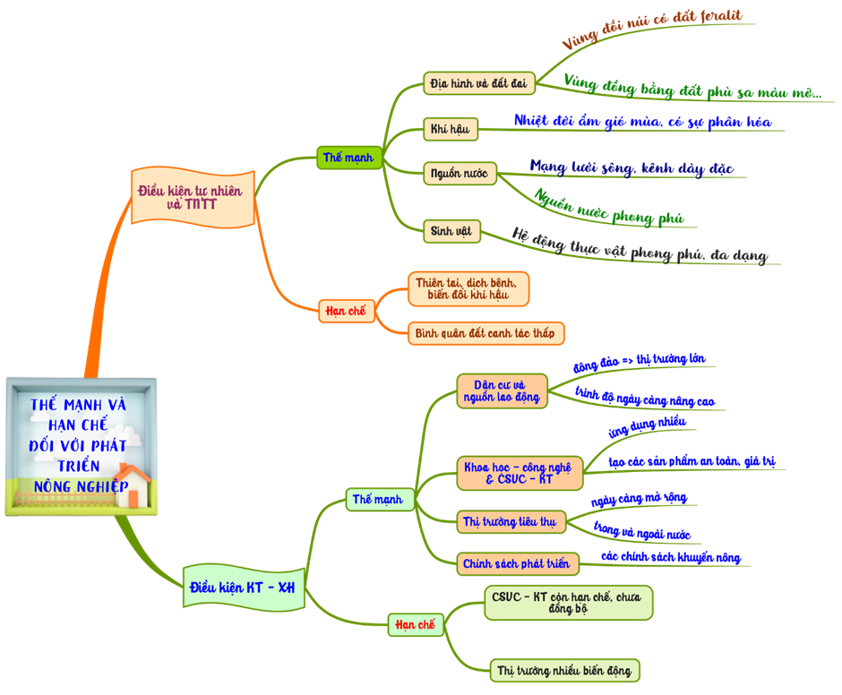

Hoạt động 2.1: TÌM HIỂU THẾ MẠNH VÀ HẠN CHẾ ĐỐI VỚI PHÁT TRIỂN NÔNG NGHIỆP

Slide 4




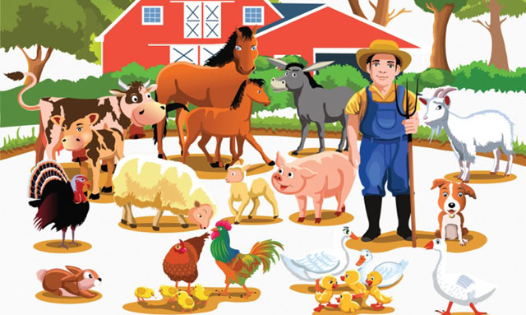



Hoạt động 2.2: Tìm hiểu về TÌNH HÌNH PHÁT TRIỂN VÀ PHÂN BỐ NÔNG NGHIỆP
Nhiệm vụ 1: Tìm hiểu CHUYỂN DỊCH CƠ CẤU NÔNG NGHIỆP
Đọc mục II để trả lời các câu hỏi
1. Tìm các con số cho biết xu hướng chuyển dịch cơ cấu nông nghiệp.
Trồng trọt
Chăn nuôi
Dịch vụ NN

Slide 5
Hoạt động 2.2: Tìm hiểu về TÌNH HÌNH PHÁT TRIỂN VÀ PHÂN BỐ NÔNG NGHIỆP
Nhiệm vụ 1: Tìm hiểu CHUYỂN DỊCH CƠ CẤU NÔNG NGHIỆP
Đọc mục II để trả lời các câu hỏi
2. Nêu đặc điểm xu hướng chuyển dịch trong nội bộ ngành trồng trọt và chăn nuôi.
+ chuyển đổi cơ cấu cây trồng;
+ tăng tỉ trọng sản phẩm không qua giết mổ;
Trồng trọt
+ hình thành các vùng chuyên canh quy mô lớn;
Chăn nuôi
+ phát triển đặc sản bản địa, có giá trị kinh tế cao;
+ ưu tiên phát triển các cây trồng có lợi thế so sánh cao hơn.
+ áp dụng chăn nuôi hữu cơ.

Slide 6
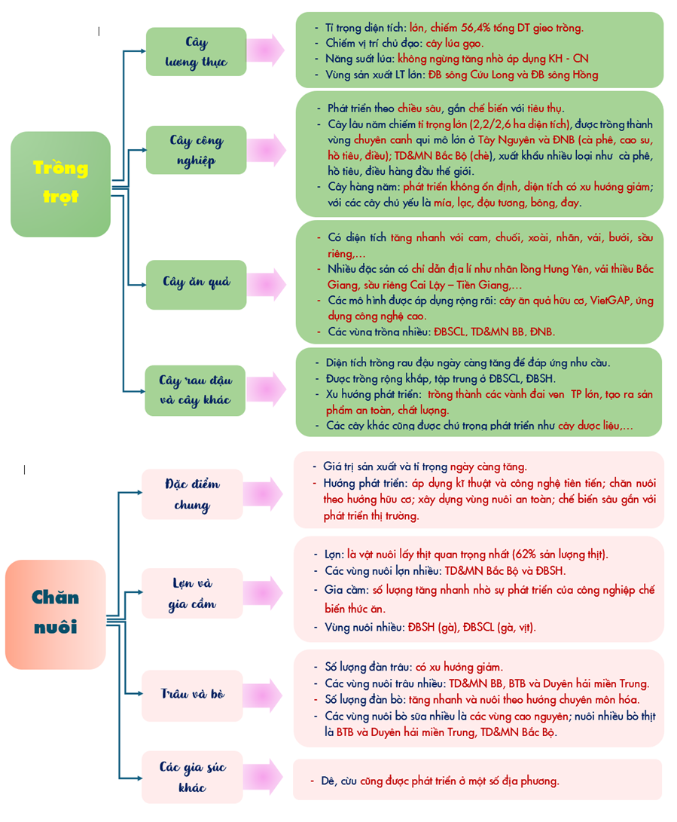
2. Tình hình phát triển và phân bố ngành nông nghiệp

Slide 7
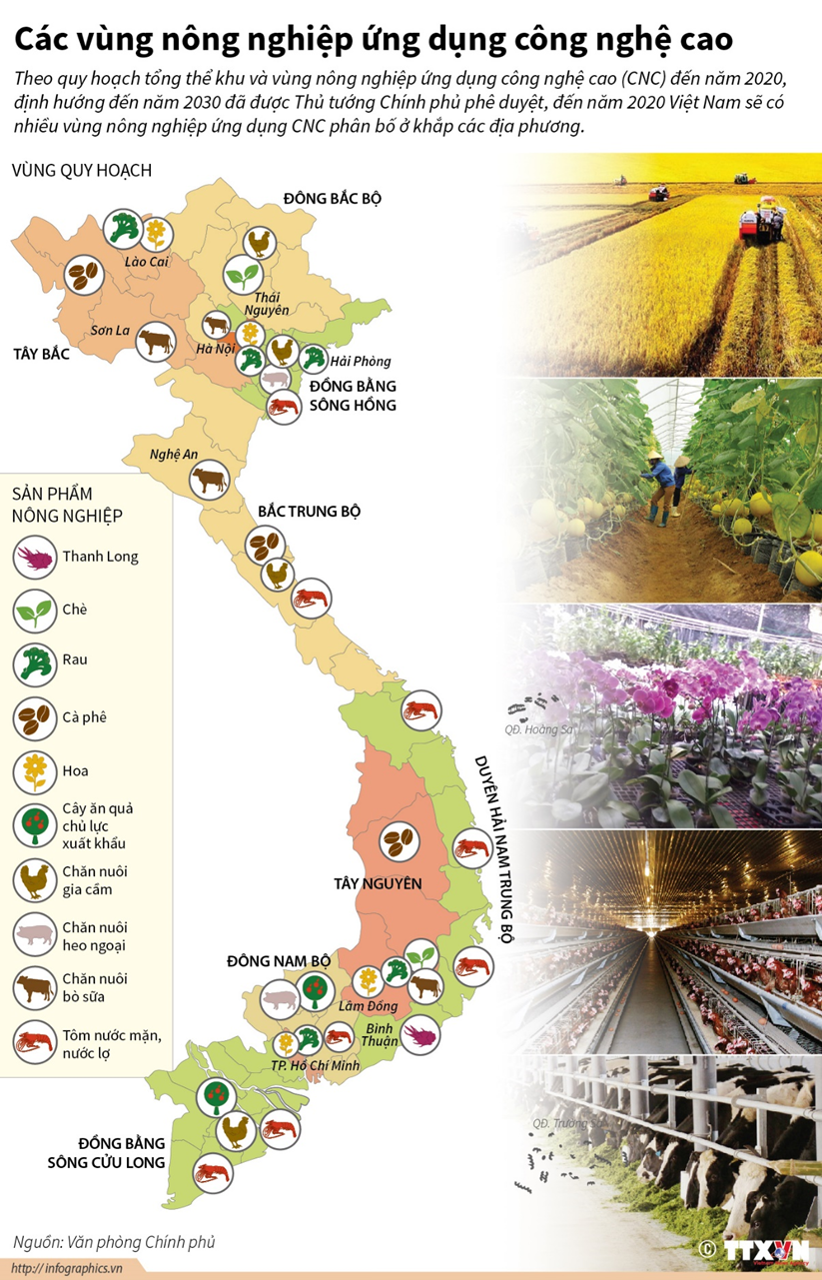
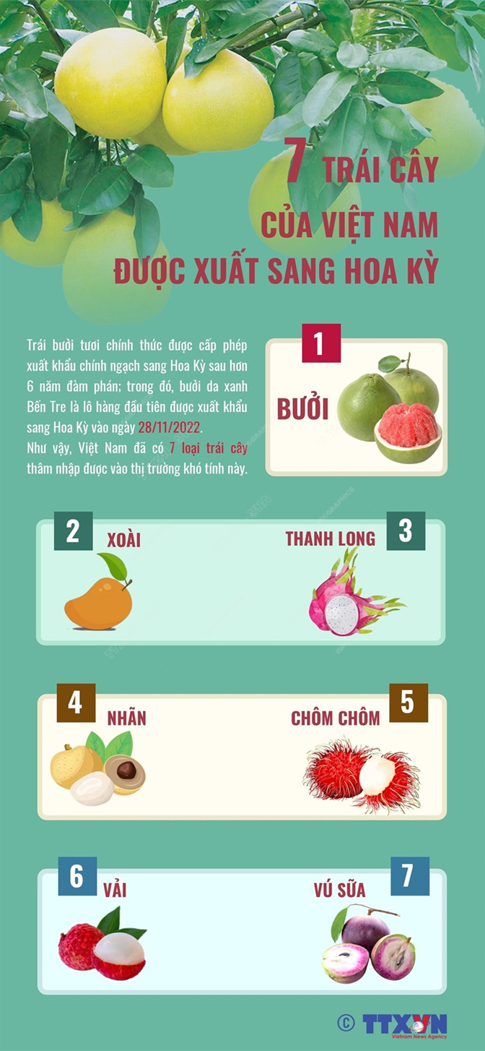



Slide 8





Hoạt động 2.3: Tìm hiểu XU HƯỚNG PHÁT TRIỂN NỀN NÔNG NGHIỆP
IV. Xu hướng phát triển nông nghiệp
+ Phát triển cây trồng vật nuôi gắn với nhu cầu thị trường.
+ Phát triển nông nghiệp gắn với xây dựng các vùng sản xuất hàng hóa tập trung, quy mô lớn, đáp ứng nhu cầu thị trường và cung cấp nguyên liệu cho công nghiệp chế biến.
+ Tổ chức sản xuất, nghiên cứu, chọn lọc giống, đổi mới phương thức quản lí, nâng cao trình đồ cơ giới hóa, tự động hóa;
+ Đẩy mạnh hợp tác liên kết, phát triển chuỗi giá trị, các mô hình nông nghiệp tiên tiến, ưu tiên phát triển công nghiệp chế biến, phát triển mô hình nông nghiệp mới. Tổ chức SX, nghiên cứu, chọn lọc giống, đổi mới phương thức quản lí, nâng cao trình đồ cơ giới hóa, tự động hóa;

Slide 9



Liệt kê các nông sản đã có chỉ dẫn địa lí ở nước ta hiện nay, chọn một trông số các sản phẩm để tìm hiểu đặc điểm của sản phẩm đó, viết không quá 15 dòng.
Vận dụng

